Slide 1


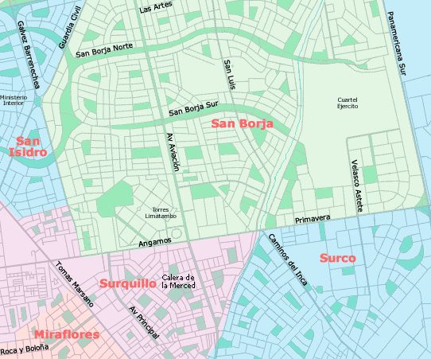


Casa de Alfredo
Estación Bomberos
Posta Medica
Casa de Juana

Slide 2

INTRODUCCIÓN A LA MATEMÁTICA PARA INGENIERÍA
El Plano Vectorial, vectores en $ℝ^{2}$.
Plano Cartesiano, par ordenado. Definición de vector. Plano vectorial Bidimensional Representación del vector como segmento orientado. Igualdad de vectores. Adición de vectores, Diferencia de vectores. Multiplicación de un escalar por un vector. En forma gráfica y analítica

Slide 3
LOGRO DE LA SESIÓN:
Al finalizar la sesión el estudiante reconoce al Plano Cartesiano como un Plano Vectorial y a los elementos llamados pares ordenados como vectores; Define al punto como radio vector y representa un vector como segmento orientado. El estudiante opera el álgebra de vectores en forma analítica y geométrica.

Slide 4























Plano Cartesiano
Definimos la igualdad
de pares ordenados
$$ordenada$$
Definimos la suma
de pares ordenados
$$y$$
$$4$$
$$(3,3)$$
$$3$$
$$2$$
$$(−3,1)$$
$$1$$
$$abscisa$$
$$−4$$
$$−3$$
$$−2$$
$$−1$$
$$1$$
$$2$$
$$3$$
$$4$$
$$x$$
$$−1$$
$$−2$$
Plano Vectorial Bidimensional
$$−3$$
$$−4$$
Definimos el producto de un
escalar por un par ordenado

Slide 5


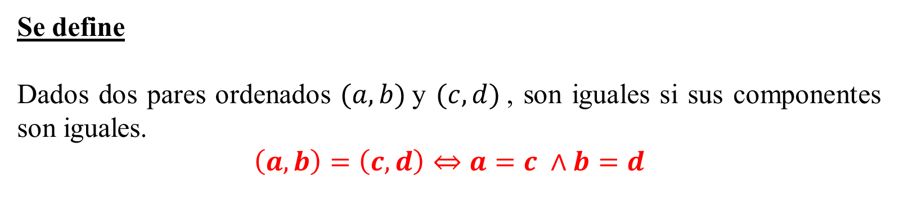





LA IGUALDAD DE PARES ORDENADOS
Se define
Dados dos pares ordenados $(a,b)$y $(c,d)$, son iguales si sus componentes son iguales.
$$\left(a,b\right)=\left(c,d\right)⇔a=c ∧b=d$$
EJEMPLO
Dados los pares ordenados $\left(3+x,5\right) y (6,−2y−3)$
.Si son iguales, determine $x+y$
$$\left(3+x,5\right)=(6,−2y−3)$$
Entonces:
$3+x=6$
$$∧ 5=−2y−3$$
$$x=3$$
$$∧ y=−4$$
$$x+y=−1$$

Slide 6


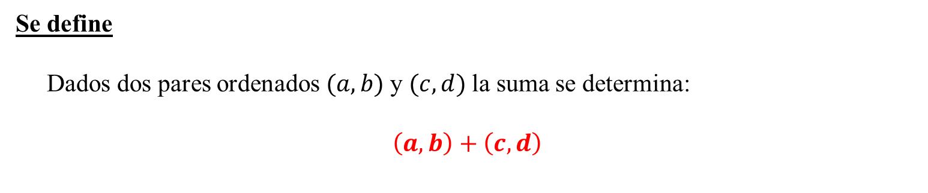



LA SUMA DE PARES ORDENADOS
Se define
Dados dos pares ordenados $(a,b)$y $(c,d)$la suma se determina:
$$\left(a,b\right)+\left(c,d\right)$$
$$=(a+c, b+d)$$
EJEMPLO
Dados los pares ordenados $\left(3,9\right) y (−7,5)$
.Determine la suma
$$\left(3,9\right)+\left(−7,5\right)$$
$$=(3+\left(−7\right),9+5)$$
$$=(−4,14)$$

Slide 7






EL PRODUCTO DE UN ESCALAR POR UN PAR ORDENADO
Se define
Dado un escalar “k” y el par ordenado $(a,b)$el producto se determina:
$$k\left(a,b\right)$$
$$=(ka, kb)$$
EJEMPLO
Dados el escalar $k=3$ y el par ordenados $\left(2,6\right)$
.Determine el producto del escalar por el par
3$\left(2,6\right)$
$$=(3\left(2\right),3(6))$$
$$=(6,18)$$

Slide 8





DEFINICIÓN DE VECTOR
Un vector es un segmento de recta, que con dirección y sentido representa una magnitud.
¿Como podemos observar la cantidad de fuerzas que actúan sobre un sólido cuando lo jalamos?
$$Normal$$
$$Fuerza$$
$${60}^{0}$$
$$Fuerza de Rozamiento$$
$$Peso$$
En física, cuando se tiene un vector, hay que tener en cuenta dos cantidades: su dirección y su magnitud. Las cantidades que sólo tienen una magnitud se llaman escalares. Si se da a una magnitud escalar una dirección, se crea un vector.

Slide 9















ELEMENTOS DEL VECTOR
Un vector, se representa como un segmento dirigido con origen o punto de aplicación en A y extremo o punto terminal en B.
Se representa por $\vec{AB}$.
$\vec{AB}$
$$(7,6)$$
$$\vec{AB}=B−A$$
$$6$$
B (extremo)
Módulo
$$\vec{AB}=(7,6)−(2,3)$$
$$m$$
Sentido
$$\vec{AB}=(5,3)$$
$$(2,3)$$
$$∡$$
$${30}^{0}$$
El vector indica el punto de inicio y el punto final. Podemos ubicarlo.
$$3$$
A (origen)
Dirección
$$2$$
$$7$$
$$\vec{a}=(5,3)$$
El vector no indica el punto de inicio y el final; pero siendo el mismo vector podemos ubicarlo en cualquier otra posición; esta propiedad hace que le denominemos vector líbre.

Slide 10






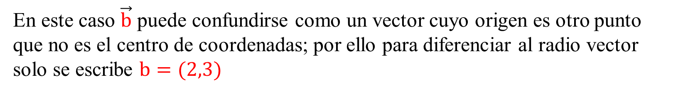


RADIO VECTOR
El vector cuyo origen es el centro de coordenadas; se confunde con un punto, por ello se le denomina Radio Vector
$$\vec{OA}=A−O$$
Punto A
El Punto A es un vector
$$\vec{OA}=(2,3)−(0,0)$$
$$(2,3)$$
$$\vec{OA}=(2,3)$$
$$3$$
A
$$\vec{b}=(2,3)$$
O
$$2$$
El mismo vector como otra representación que no indica el origen ni final
$$(0,0)$$
En este caso $\vec{b}$ puede confundirse como un vector cuyo origen es otro punto que no es el centro de coordenadas; por ello para diferenciar al radio vector solo se escribe $b=(2,3)$

Slide 11



También se le llama punto o radio vector
$$\vec{AB}=(2,5)$$
$$\vec{a}=(2,5)$$
$$b=(2,5)$$
Un vector que se conoce el origen y el final
Un vector que no se conoce el origen y el final
Un vector que se sabe el origen es el centro de coordenadas y el final
Todos son vectores, tienen dirección, módulo y sentido pero la nomenclatura indica que se debe saber interpretar.

Slide 12




Plano Cartesiano
$$ordenada$$
$$y$$
$$4$$
$$(3,3)$$
Definimos la igualdad
de vectores
Definimos la igualdad
de pares ordenados
Definimos la suma
de pares ordenados
Definimos la suma
de vectores
$$3$$
$$2$$
$$(−3,1)$$
$$1$$
$$abscisa$$
$$−4$$
$$−3$$
$$−2$$
$$−1$$
$$1$$
$$2$$
$$3$$
$$4$$
$$x$$
$$−1$$
$$−2$$
Plano Vectorial Bidimensional
$$−3$$
$$−4$$
Definimos el producto de un
escalar por un par ordenado

Slide 13










REPRESENTACION DEL VECTOR
Un vector tiene la capacidad de poder moverse en el plano por eso se denominan vectores libres
$$Representar \vec{AB} si se sabe que A=\left(3,−2\right)y B(4,2)$$
$$Representar \vec{a} =\left(3,4\right)$$
$$y$$
$$\left(2,3\right)$$
$$2$$
$$\vec{AB} como segmento orientado$$
$$\vec{AB}$$
$$3$$
$$4$$
$$x$$
$$\vec{a}$$
$$\left(−1,−1\right)$$
$$−−2$$
$$También conocido como vector líbre$$

Slide 14

Ejercicios Explicativos
1. Dados los vectores: $\vec{AB} donde A=\left(−2,4\right) y B=\left(6,−3\right);$
$$P=\left(−3,2\right);Q=(2,−3)$$
$$Grafique \overline{AB}; \vec{PQ}; Q$$

Slide 15



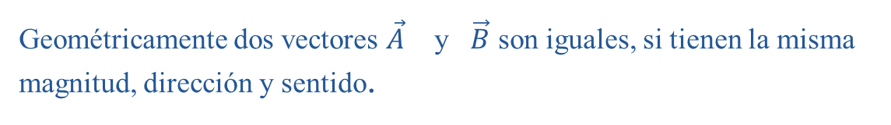
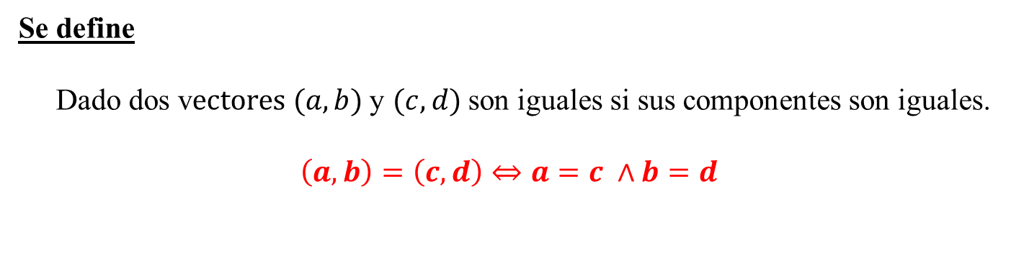





IGUALDAD DE VECTORES
Se define
Dado dos v$ectores (a,b)$y $(c,d)$son iguales si sus componentes son iguales.
$$\left(a,b\right)=\left(c,d\right)⇔a=c ∧b=d$$
1. Dados dos v$ectores \left(3−x,5\right) y (6,−2y−3)$
Si son iguales, determine $x+y$
$$\left(3−x;5\right)=(6;−2y−3)$$
Entonces:
$3−x=6$
$$∧ 5=−2y−3$$
$$x=−3$$
$$∧ y=−4$$
$$x+y=−7$$
Geométricamente dos vectores $\vec{A}$ y $\vec{B}$ son iguales, si tienen la misma magnitud, dirección y sentido.

Slide 16


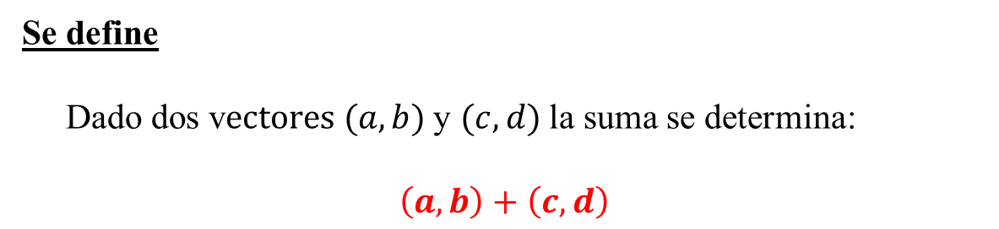



SUMA DE VECTORES
Se define
Dado dos v$ectores (a,b)$y $(c,d)$la suma se determina:
$$\left(a,b\right)+\left(c,d\right)$$
$$=(a+c, b+d)$$
Dado dos v$ectores \left(3,9\right) y (−7,5)$
.Determine la suma
$$\left(3,9\right)+\left(−7,5\right)$$
$$=(3+\left(−7\right),9+5)$$
$$=(−4,14)$$

Slide 17



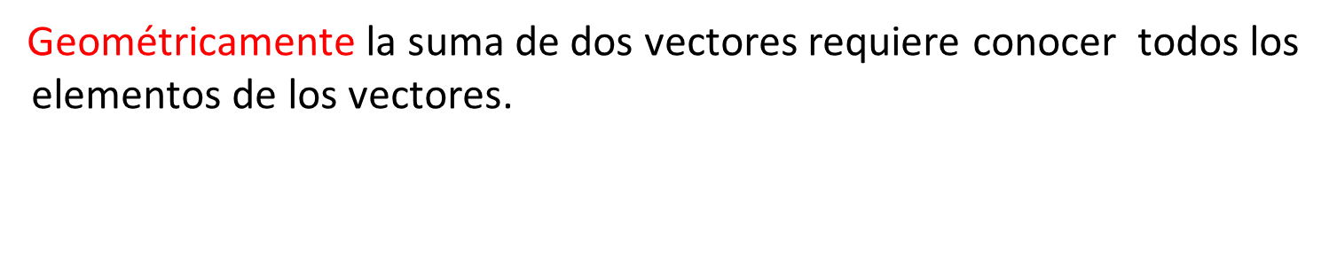



REPRESENTACIÓN GEOMÉTRICA DE LA SUMA DE VECTORES
Geométricamente la suma de dos vectores requiere conocer todos los elementos de los vectores.
1 Caso: cuando los vectores son concurrentes
$$C$$
$$\vec{b}$$
$$\vec{R}$$
En Física a la suma le dicen Resultante
$$\vec{a}$$
$$\vec{R} = \vec{a}+\vec{b}$$
También se le conoce como el método del Paralelogramo

Slide 18









REPRESENTACIÓN GEOMÉTRICA DE LA SUMA DE VECTORES
2 Caso: Cuando los vectores no son concurrentes
$$Hallar: \vec{AB}+\vec{CD}$$
$$=\vec{CB}$$
$$B$$
$$A$$
$${30}^{0}$$
$$C$$
$$\vec{R} =\vec{CB}= \vec{AB}+\vec{CD}$$
$${−30}^{0}$$
$$B$$
También se le conoce como el método del Triángulo
$${30}^{0}$$
$$D$$
Para varias fuerzas le conocen como el método del Polígono

Slide 19


VECTOR OPUESTO REPRESENTACIÓN
Dado el vector $\vec{m}=(5,7)$; definimos el vector opuesto como $−\vec{m}$ .
Geométricamente mantiene el módulo y la dirección pero cambia el sentido.
$$\vec{m}$$
$$−\vec{m}$$

Slide 20









REPRESENTACIÓN GEOMÉTRICA DE LA DIFERENCIA DE VECTORES
Dados los vectores $\vec{PQ}=(5,8)$ y $\vec{MN}=(3,4)$ . Halle geométricamente $\vec{PQ}+(−\vec{MN})$
$$Q$$
$${15}^{0}$$
$$P$$
$${30}^{0}$$
$$\vec{R} = \vec{PQ}+(−\vec{MN})$$
$$N$$
$$\vec{MN}$$
$$M$$
$${15}^{0}$$
$$−\vec{MN}$$
$$\vec{R} = \vec{PQ}−\vec{MN}$$
A LA SUMA DE UN VECTOR CON EL OPUESTO DE OTRO VECTOR SE LE CONOCE COMO
LA DIFERENCIA DE VECTORES

Slide 21
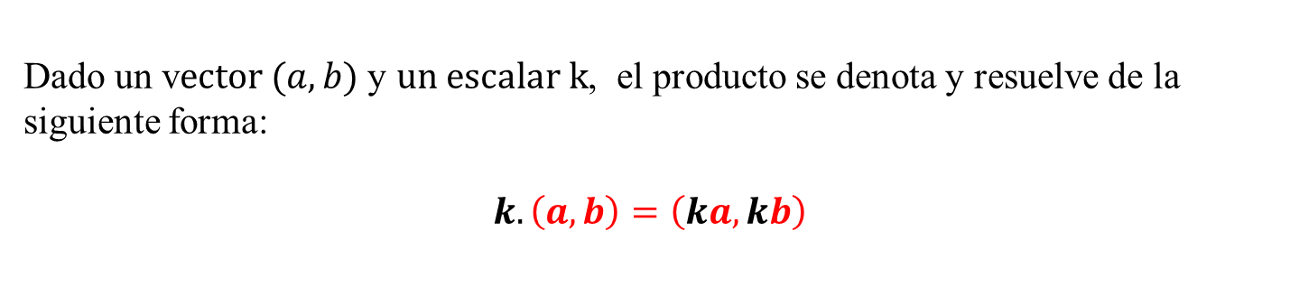
MULTIPLICACIÓN DE UN VECTOR POR UN ESCALAR
Dado un v$ector (a,b)$y $un escalar k$, el producto se denota y resuelve de la siguiente forma:
$$k.\left(a,b\right)=\left(ka,kb\right)$$
Por Ejemplo: Sea $\vec{a}=(4,8)$ y el escalar $k=3$, halle $k.\vec{a}$
$$3.\left(4,8\right)$$
$$=\left(12,24\right)$$
Geométricamente la representación del producto de un escalar por un vector es una prolongación del vector
$$\vec{a}$$
$$\vec{a}$$
$$\vec{a}$$

Slide 22
EJERCICIOS EXPLICATIVOS
1. Sean los vectores:$A=\left(−3,1\right) ;B=\left(1,4\right) ;C=\left(2;−2\right); D=(5,3)$
Determinar analítica y geométricamente: ❶ $\vec{AB}+\vec{CD}$ ; ❷ $\vec{AB}−\vec{CD}$

Slide 23

¡Ahora todos a practicar!

